Slide 1

Synchronous Digital Hierarchy (SDH) :
Transmission and Signaling

Slide 2
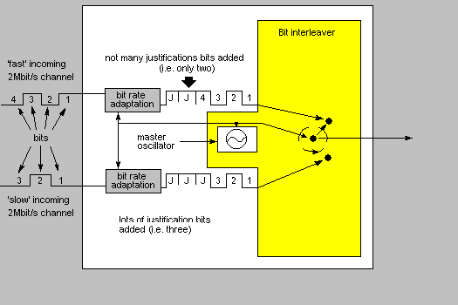
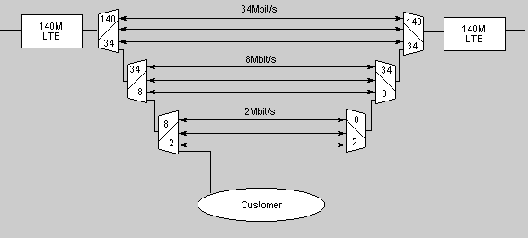
PDH (Plesiochronous Digital Hierarchy)
Multiplexing
ข้อจำกัด

Slide 3
ข้อแตกต่างระหว่าง PDH และ SDH
โครงข่าย
เทคนิคการ Multiplex
Frame Structure
การ access ช่องสัญญาณ
Bit Rate

Slide 4
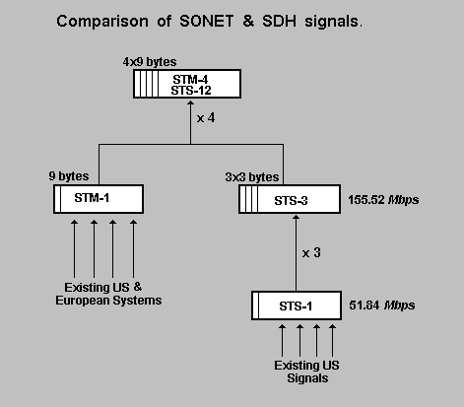
มาตรฐาน SDH และ SONET
SDH (Synchronous Digital Hierarchy)
SONET (Synchronous Optical Network)

Slide 5
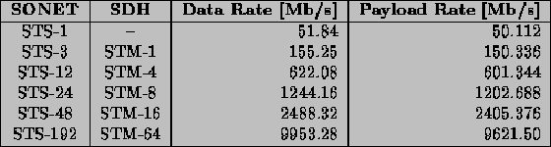
Bit Rate

Slide 6
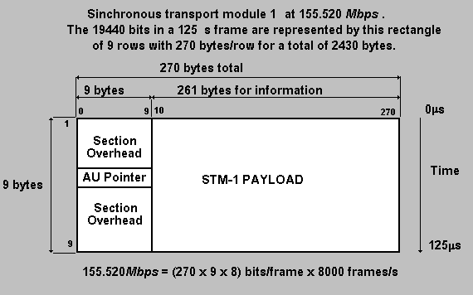
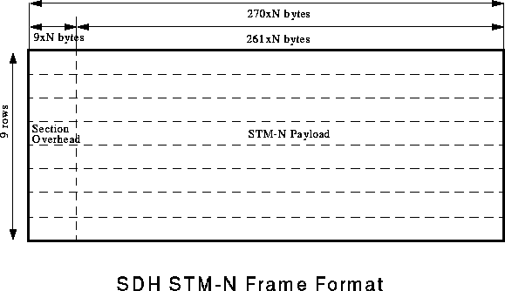
Frame structure
STM-1
STM-N

Slide 7
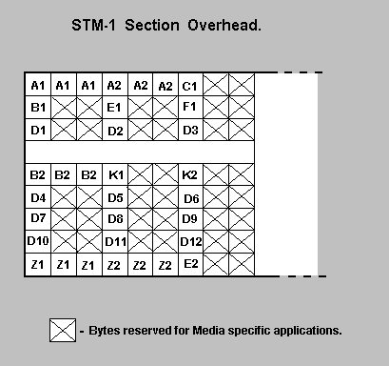
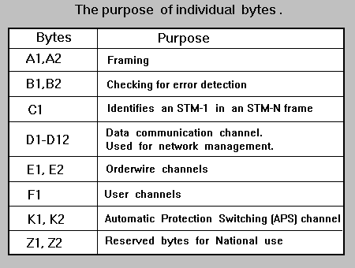
Section Overhead (SOH)

Slide 8
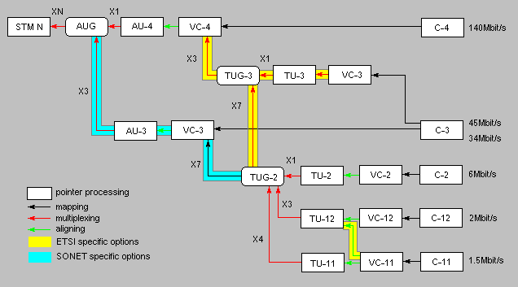
กระบวนการ Multiplex ของ SDH

Slide 9
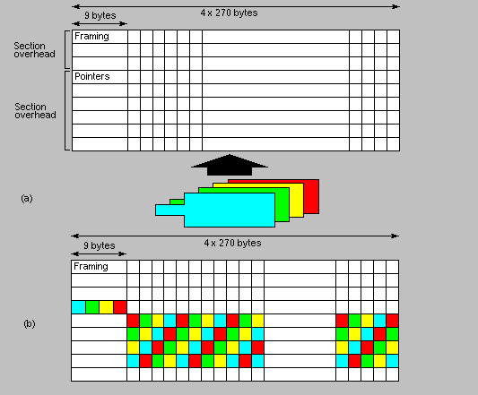
Byte-Interleaved

Slide 10
Synchronous Digital Hierarchy (SDH) :
Transmission and Signaling

Slide 11

อาจารย์ที่ปรึกษา
ผศ.บรรจง ปิยธำรง
นำเสนอโดย
นางสาวจิตติญาณ์ แก้วแพรก
นางสาวเฉลิมลักษณ์ พันธ์ช่วย

